Slide 1
Plan de acción para socializar y apropiar el Código de Integridad
2021

Slide 2
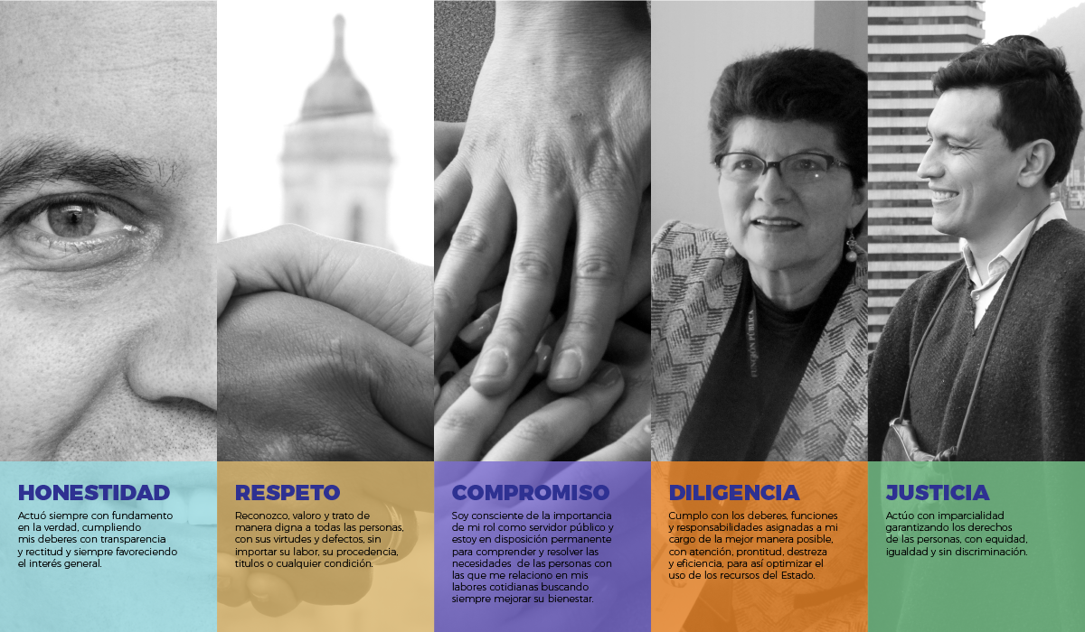
OBJETIVO
Fortalecer una cultura organizacional, orientada al servicio, la integridad, la transparencia, la lealtad al Estado, a las leyes, así como los valores éticos que genere confianza en la ciudadanía hacia la entidad y los grupos que la conforman y se vea reflejado en su compromiso y seriedad.

Slide 3
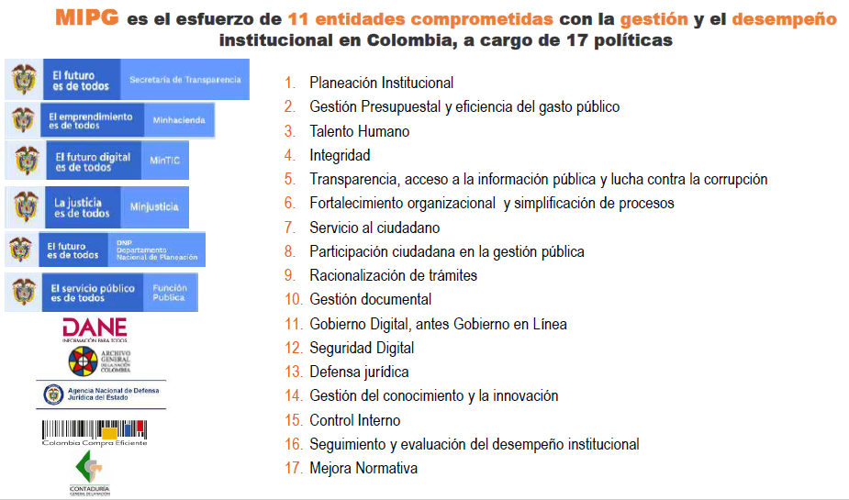

INTEGRIDAD, TRANSPARENCIA Y CONFIANZA
Hace parte de las 17 en que trabaja el gobierno nacional para recuperar la confianza de la ciudadanía y fortalecer las Entidades Públicas para hacerlas más transparentes y eficientes.
Tomada de: Función pública (2018) Modulo introductorio curso virtual MIPG

Slide 4
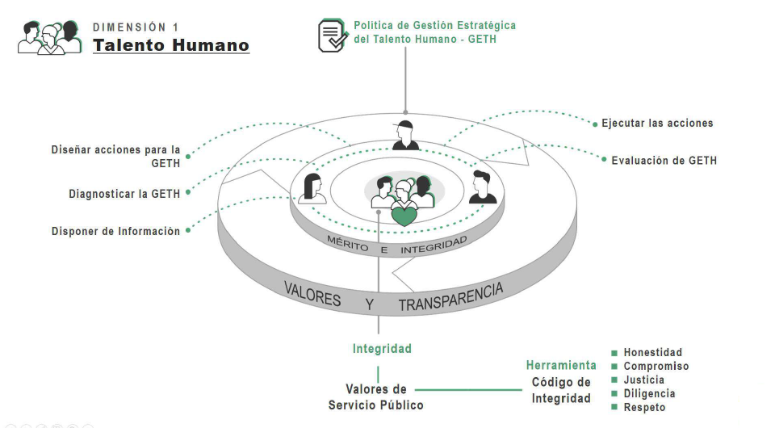

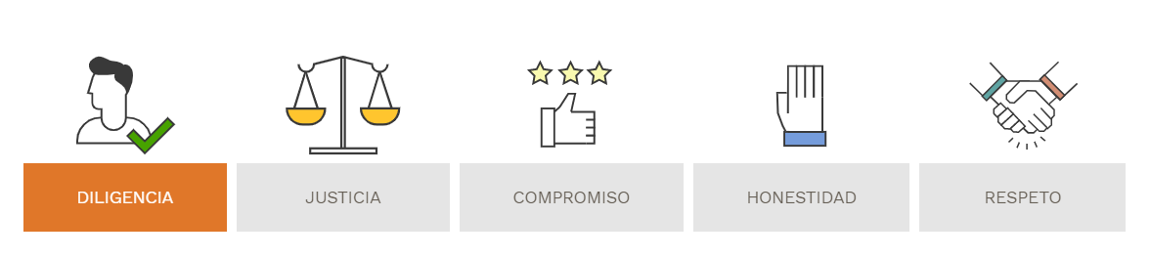
POLÍTICA DE INTEGRIDAD
Tomada de: Función pública (2018) Modulo introductorio curso virtual MIPG
Resolución número 3180 de 2018 por el cual se adopta el código de Integridad del Instituto Nacional de Vías
Tomada de: https://www.funcionpublica.gov.co/web/eva/codigo-integridad

Slide 5
CÓDIGO DE INTEGRIDAD DEL INSTITUTO NACIONAL DE VÍAS
Compromiso social
Valoración personal
Mejoramiento continuo
Orientación al servicio
Coordinación
Innovación
Gestión por resultados
Artículo tercero:
Principios institucionales

Slide 6
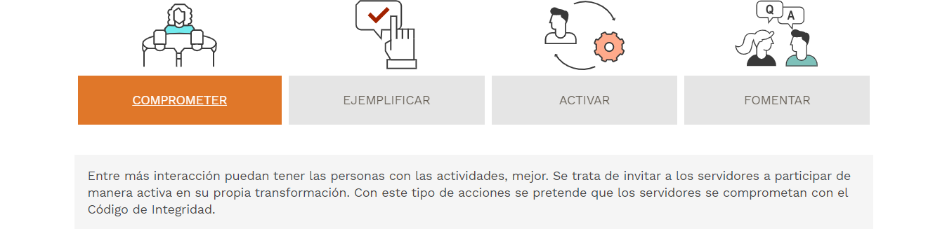
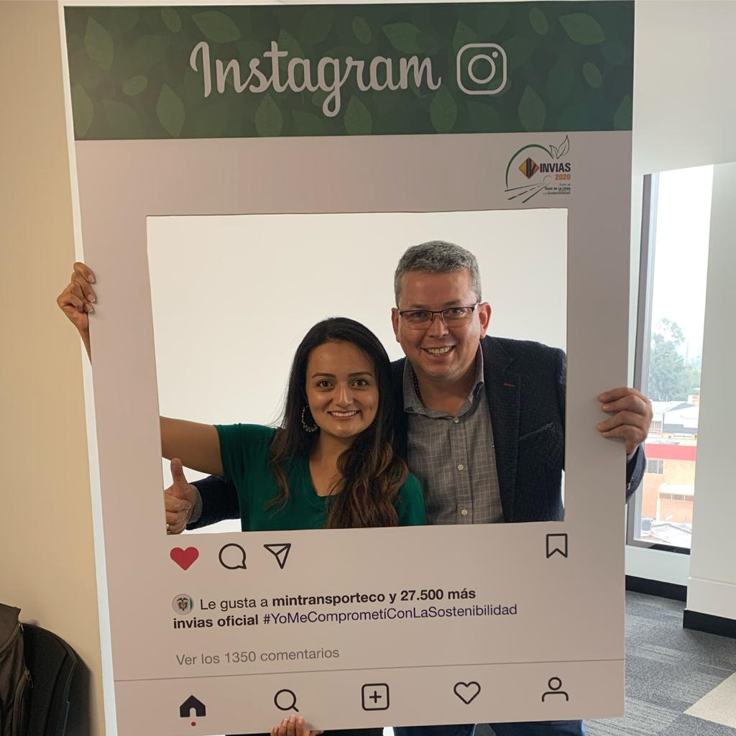
CAJA DE HERRAMIENTAS
Tomada de: https://www.funcionpublica.gov.co/web/eva/codigo-integridad
Tomada de: https://www.funcionpublica.gov.co/web/eva/codigo-integridad
PhotoBooth:
Objetivo:
· Visibilización de los esfuerzos de cada entidad por promover la integridad, tanto a nivel interno como externo.
· Acercamiento a los valores del Código de una manera divertida.

Slide 7
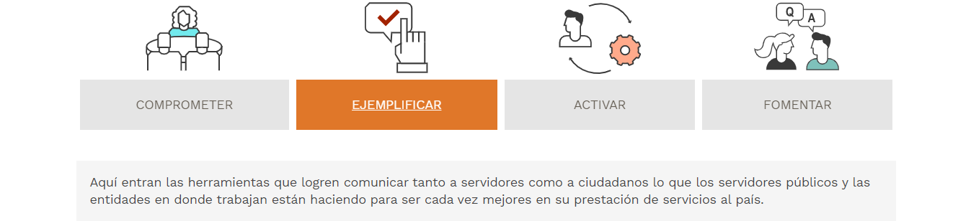
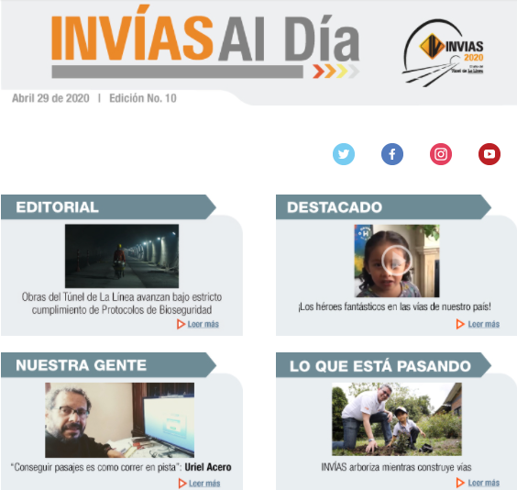
CAJA DE HERRAMIENTAS
Tomada de: https://www.funcionpublica.gov.co/web/eva/codigo-integridad
Tomada de: https://www.funcionpublica.gov.co/web/eva/codigo-integridad
Crónicas:
Objetivo:
· Visibilizar los buenos hechos que se viven día a día en el servicio público, tanto a nivel interno como externo.
· Reconocer y enaltecer las buenas acciones.
· Utilizar acciones de personas o grupos de trabajo para trazar una línea de ejemplo.

Slide 8
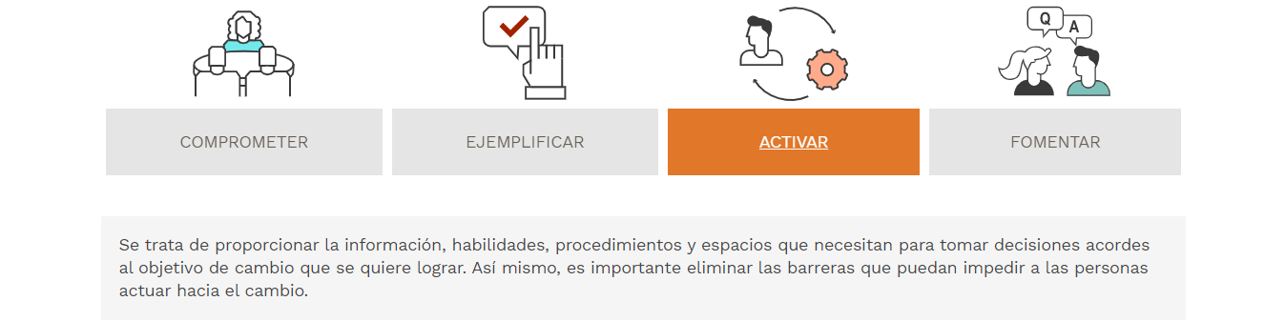
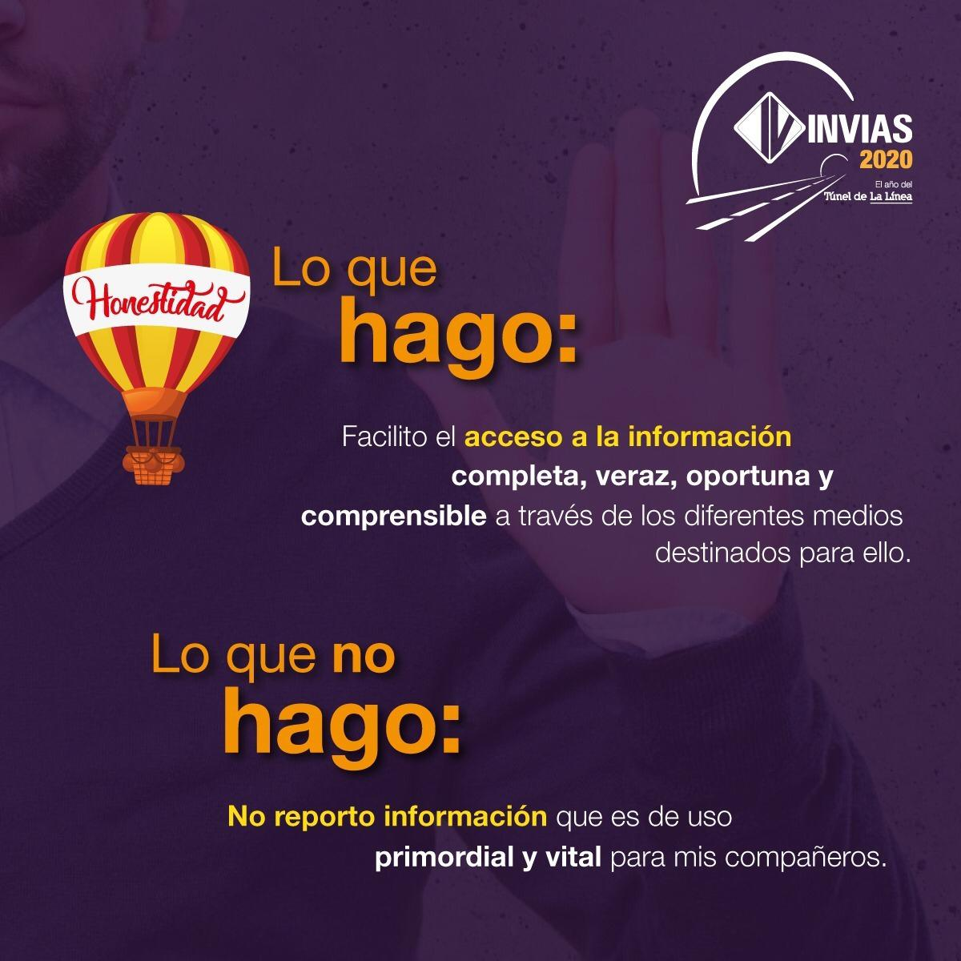
CAJA DE HERRAMIENTAS
Tomada de: https://www.funcionpublica.gov.co/web/eva/codigo-integridad
Tomada de: https://www.funcionpublica.gov.co/web/eva/codigo-integridad
Adaptación virtual del Baúl de los malos
Hábitos
Objetivo: Es un acto simbólico que busca que los participantes reflexionen sobre situaciones cotidianas que todos vivimos como servidores públicos, que nos parecen relativamente normales porque pasan muy a menudo, pero que realmente no son del todo íntegras y rompen con los principios de acción de los valores del Código de Integridad.

Slide 9
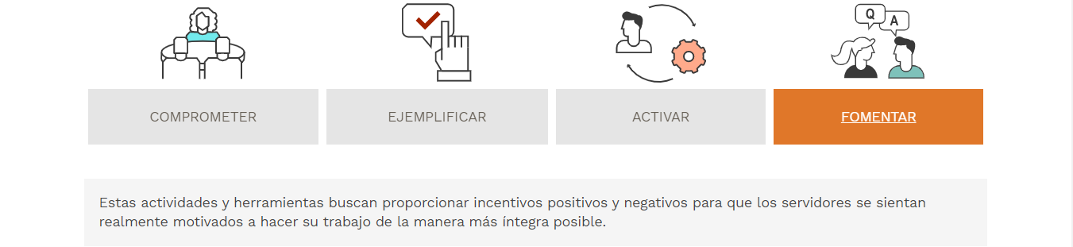
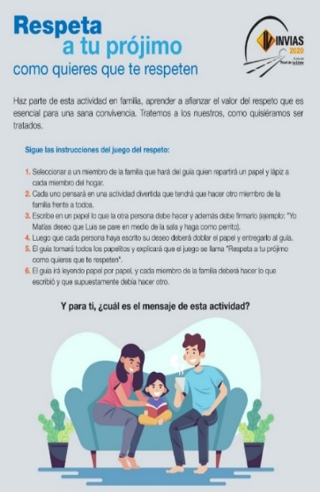

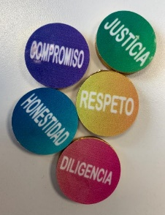


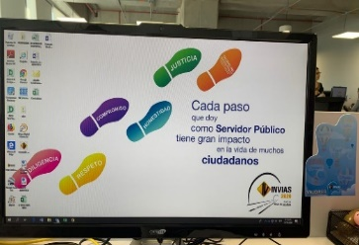
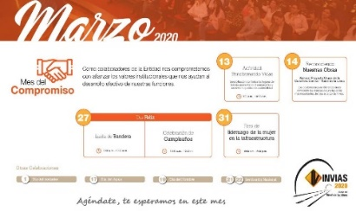
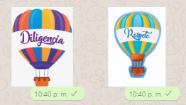
CAJA DE HERRAMIENTAS
Tomada de: https://www.funcionpublica.gov.co/web/eva/codigo-integridad
Tomada de: https://www.funcionpublica.gov.co/web/eva/codigo-integridad
Exposición código de integridad
Objetivo:
· Acercamiento a los valores y contenido del Código
de Integridad.
· Presentar la información de una forma llamativa que
genera una recordación visual.

Slide 10
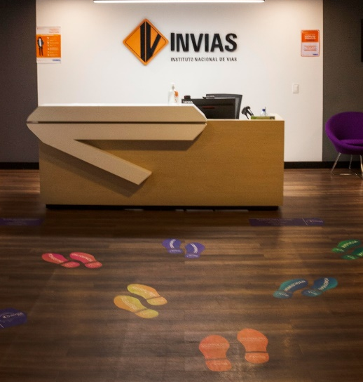
CAJA DE HERRAMIENTAS
Tomada de: https://www.funcionpublica.gov.co/web/eva/codigo-integridad
Sigue las huellas
Objetivo:
· Generar una recordación y reflexión de los valores en el día a día laboral de cada servidor.

Slide 11
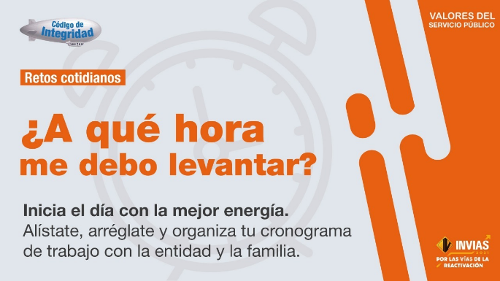
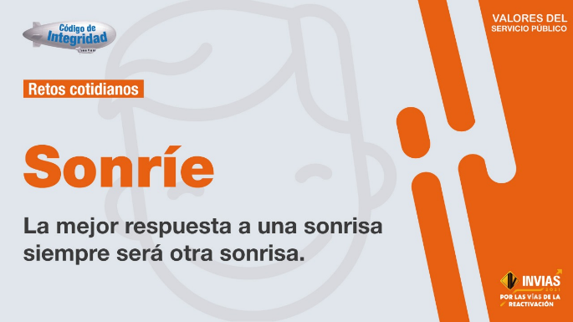
CAJA DE HERRAMIENTAS
Tomada de: https://www.funcionpublica.gov.co/web/eva/codigo-integridad
Tomada de: https://www.funcionpublica.gov.co/web/eva/codigo-integridad
Retos cotidianos
Objetivo:
· Llegar a las personas a través de la intervención de espacios
cotidianos.
· Exponer mensajes amigables y cercanos que utilizan el humor para invitar a una reflexión

Slide 12
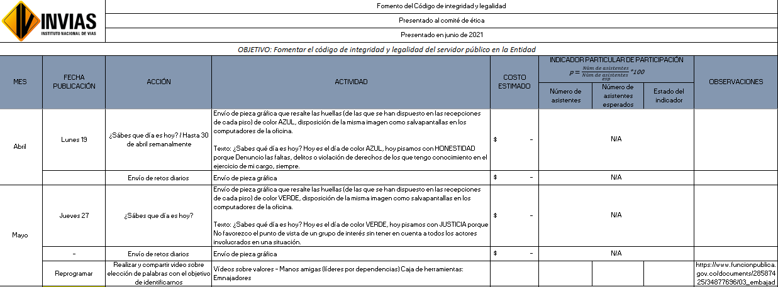
PLAN DE TRABAJO
El plan de trabajo 2021 se estructuró mes a mes donde además se integraron el fomento de valores en las actividades de bienestar

Slide 13
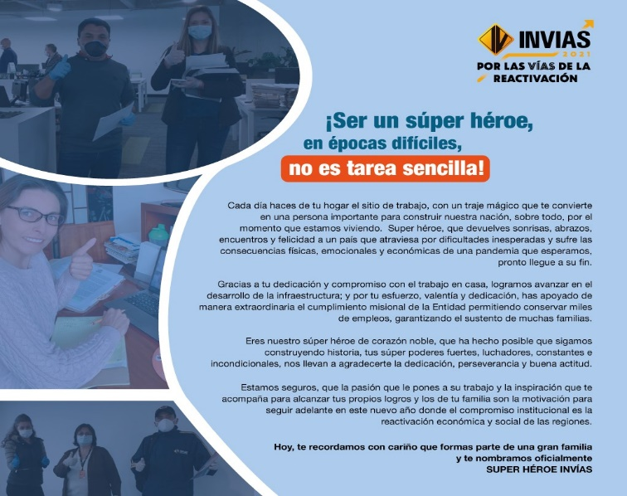

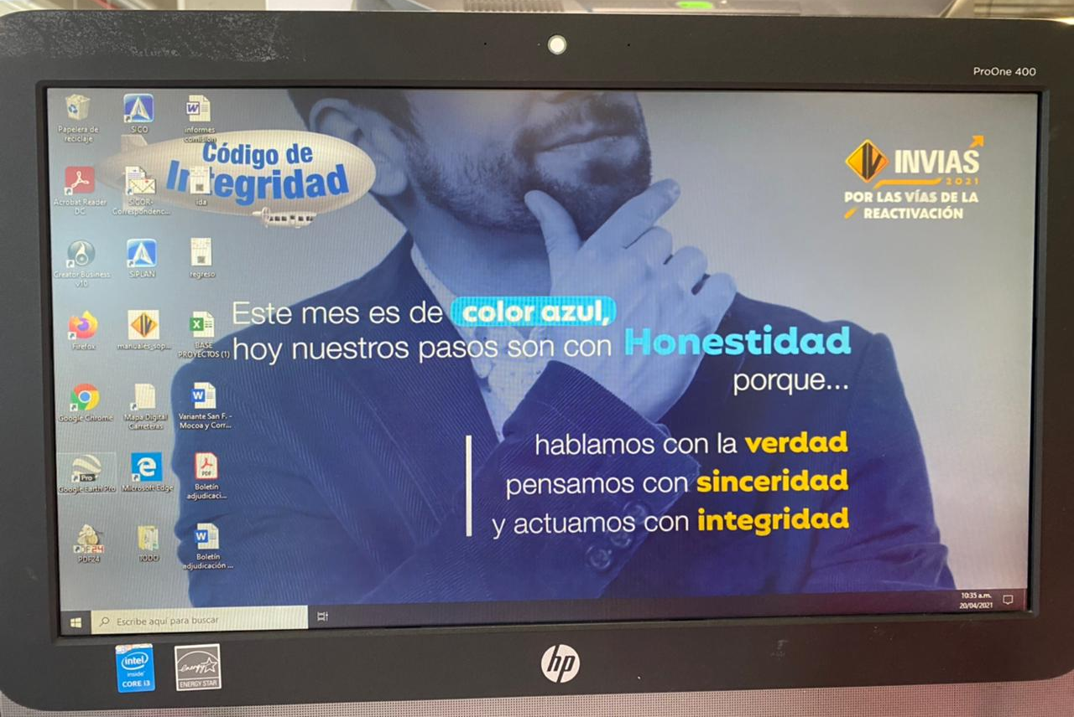



OTRAS ACCIONES
2021
Fechas especiales: En las tarjetas conmemorativas se destacan los valores que identifican al servidor público dentro de los textos con que se exaltan a los colaboradores de la Entidad como parte de su identidad.

Slide 14
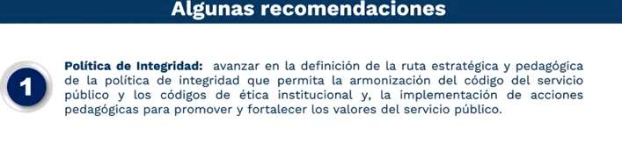
Resultados del FURAG
TEMA CLAVE
Efectuar seguimiento al Código de Integridad y promover Cambio cultural

Slide 15
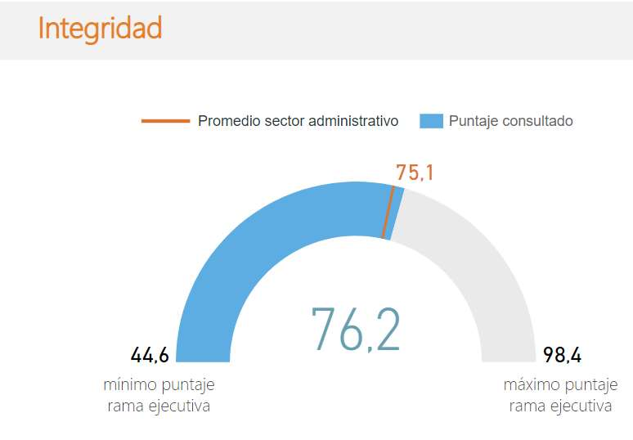
Recomendaciones por Política
Revisar la exposición de la entidad a los riesgos de corrupción y fraude y en caso de contar con una línea de denuncias se deberá́ monitorear el progreso de su tratamiento, por parte del comité́ institucional de coordinación de control interno.
2. Analizar los informes de control interno para identificar alertas sobre conductas que deben ser orientadas a partir de la implementación del código de integridad.
3. Fortalecer la gestión preventiva de conflictos de interés, una vez definida la estrategia anual por el Comité́ de Gestión y Desempeño Institucional.
4. Designar un líder que trabaje en conjunto con el Comité de Ética, sobre la gestión preventiva de conflictos de interés a través del Comité́ de Gestión y Desempeño Institucional.
I05INTEGRIDAD Cambio cultural basado en la implementación del código de integridad del servicio público | I06INTEGRIDAD Gestión adecuada de conflictos de interés y declaración oportuna de bienes y rentas | I07INTEGRIDAD Coherencia entre la gestión de riesgos con el control y sanción
75,4 | 66,2 | 77,8

Slide 16
Recomendaciones por Política Conflicto de interés
5. Incluir en la estrategia de gestión anual para la prevención de conflictos de interés actividades para sensibilización y conocimiento de causales y procedimientos para declaración de impedimentos, recusaciones y el manejo preventivo de conflictos de interés.
6. Establecer canales para que los servidores y contratistas de la entidad presenten su declaración de conflictos de interés.
7. Establecer al interior de su entidad un proceso para la gestión de los conflictos de interés, donde el servidor público pueda tener claridad de cómo se reporta un posible caso y cuál es el conducto regular a seguir.
8.Formular y desarrollar un mecanismo para el registro, seguimiento y monitoreo a las declaraciones de conflictos de interés por parte de los servidores públicos que laboran dentro de la entidad.
9. Analizar los potenciales conflictos de interés de los servidores de la entidad con base en la declaración de bienes y rentas con el fin de incorporar acciones de prevención oportunamente.
I05INTEGRIDAD Cambio cultural basado en la implementación del código de integridad del servicio público | I06INTEGRIDAD Gestión adecuada de conflictos de interés y declaración oportuna de bienes y rentas | I07INTEGRIDAD Coherencia entre la gestión de riesgos con el control y sanción
75,4 | 66,2 | 77,8

Slide 17
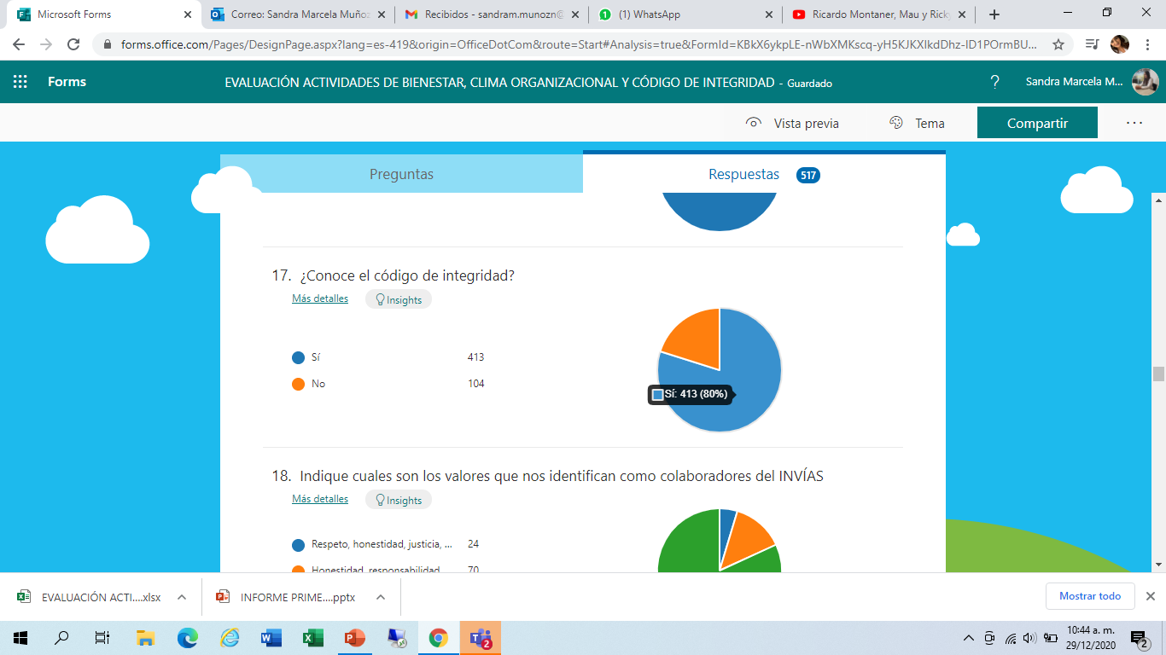
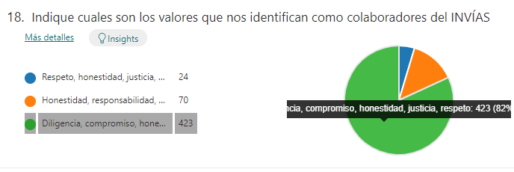
FORTALEZAS
Los colaboradores reconocen y han apropiado los valores institucionales.
Ficha técnica
Fecha de la recolección de información: 02 de diciembre de 2020 al 26 de enero de 2021
Marco muestral: A todos los colaboradores del INVIAS
Técnica de recolección: Encuestas virtuales a través de la herramienta Forms de Office 365
El 82% de los encuestados conocen los 5 valores del servidor público

Slide 18
FORTALEZAS
Se fomentan los mecanismos de sensibilización, inducción, reinducción y afianzamiento de los contenidos del Código de Integridad.
Promoción de la gestión del Código de Integridad.
Se asignaron profesionales responsables del Grupo de Trabajo de integridad en cabeza del Grupo Gestión Talento Humano.
Se cuenta con el instrumento donde se especifican los canales y las metodologías que se emplearán para desarrollar las actividades de implementación del Código de Integridad.
Se desarrolla a cabalidad el cronograma de ejecución de las actividades de implementación del Código de Integridad.

Slide 19
DEBILIDADES
Fortalecimiento de evaluación de Resultados de la implementación del Código de Integridad
Formulación del proceso para el seguimiento de las acciones de mejora
Socialización de los resultados de la evaluación de la implementación del Código de Integridad
Tener implementada una estrategia para la divulgación de resultados

Slide 20
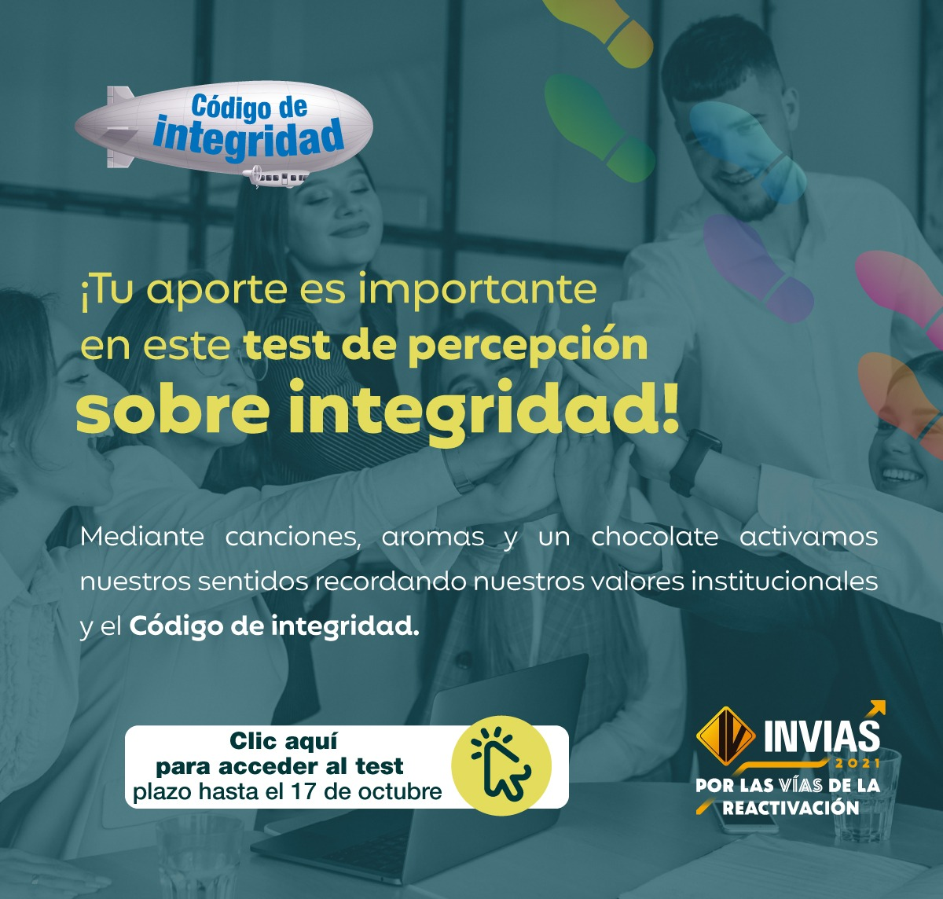
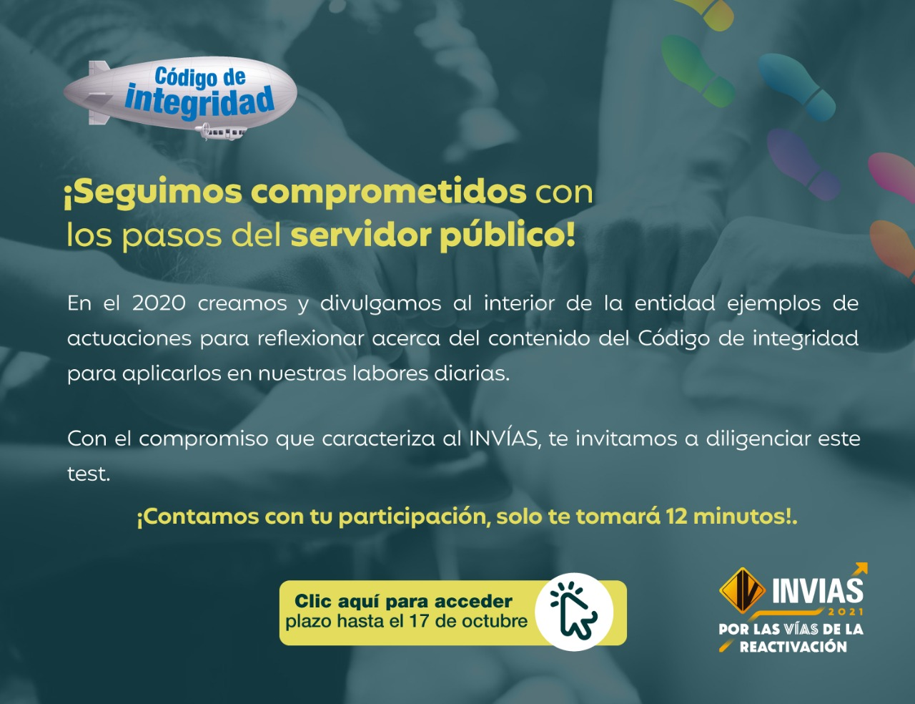
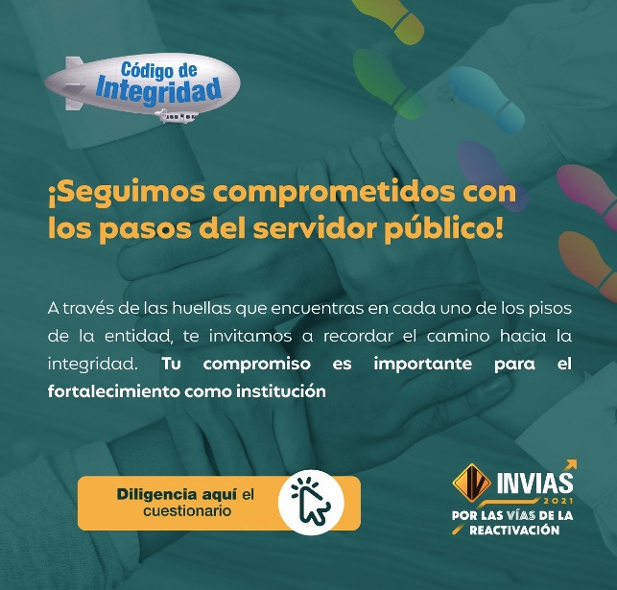
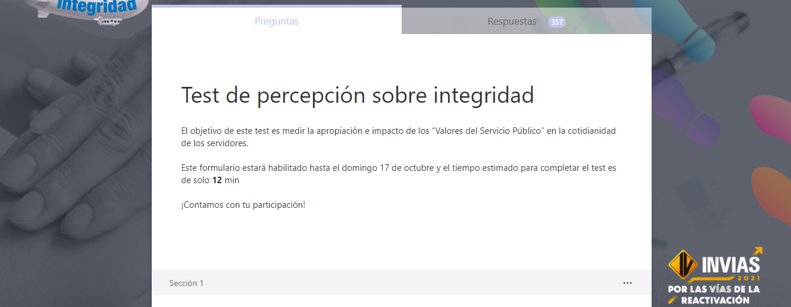
EVALUACIÓN
Dando cumplimiento a la línea base dada por la Función Pública y continuando con la implementación de la caja de herramientas a través de paso a paso que nos ha permitido planear, ejecutar y evaluar la apropiación del código de integridad, realizamos la evaluación con los cuestionamientos que especifica la caja de herramientas para este fin.
La invitación a diligenciar el formulario se solicitó al equipo de comunicaciones internas de manera estratégica, haciendo recordación de las acciones que tuvieron lugar durante el período 2019 - 2021
Seguimiento a la Integridad
Objetivo:
Un instrumento de medición que ha desarrollado el Departamento Administrativo de la Función Pública con el fin de conocer el grado de apropiación de los valores en todas las entidades públicas.
Más información en: https://www.funcionpublica.gov.co/documents/28587425/34877072/seguimiento_integridad.pdf

Slide 21
RESULTADOS
Luego de tabular (formato análisis encuesta (utilizar alternativas A y B)) las 429 respuestas obtenidas, se obtuvieron los siguientes indicadores.
INDICADOR |  | ESTADO DE LA ENCUESTA
1 | CODIGO DE INTEGRIDAD | 91%
2 | HONESTIDAD | 82%
3 | RESPETO | 86%
4 | COMPROMISO | 82%
5 | DILIGENCIA | 75%
6 | JUSTICIA | 83%
La percepción de integridad en los equipos de trabajo del Instituto frente a cada uno de los valores que se han fomentado superior al 80% , se presenta como sobresaliente.

